Slide 1



Slide 2
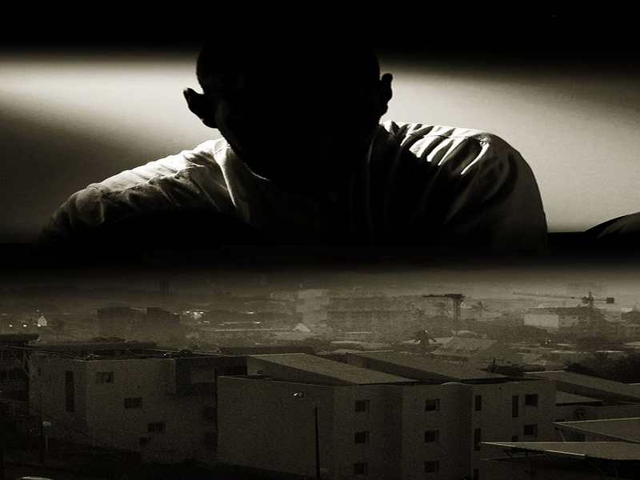

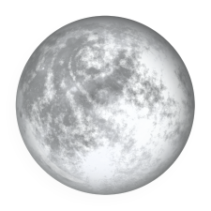
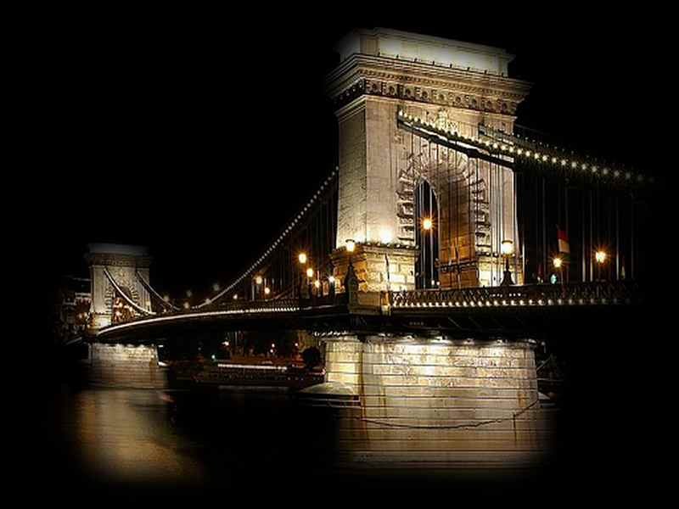
Pas un bruit ne s’échappe
de la rue
Minuit

Slide 3
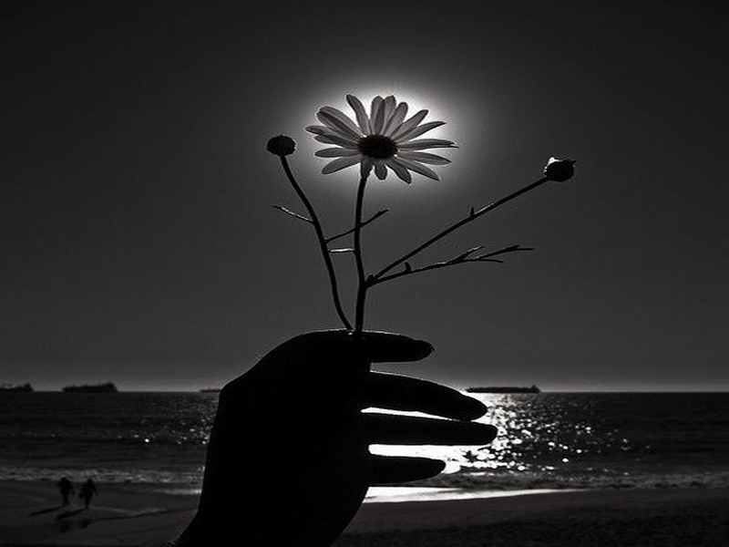
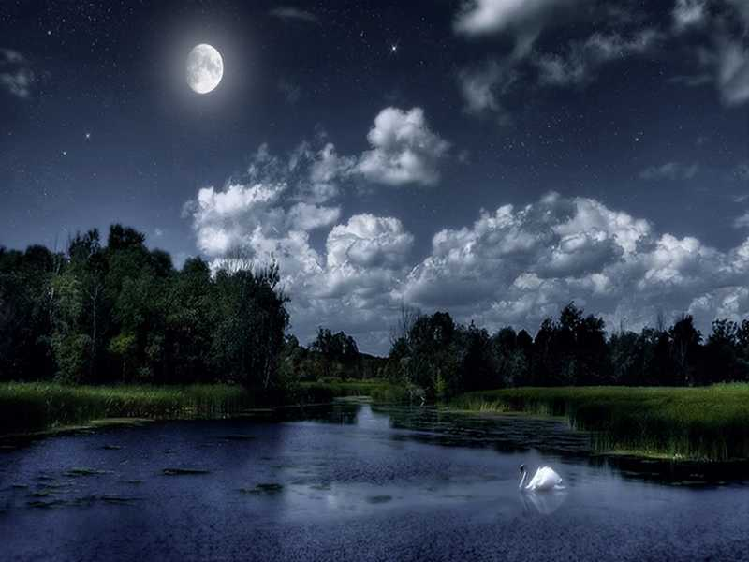
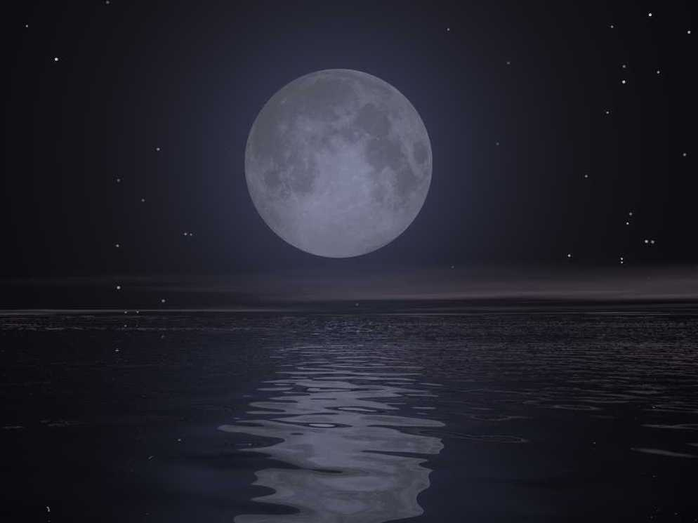
elle sourit toute seule
dans le réverbère
la lune a-t-elle perdu la mémoire

Slide 4
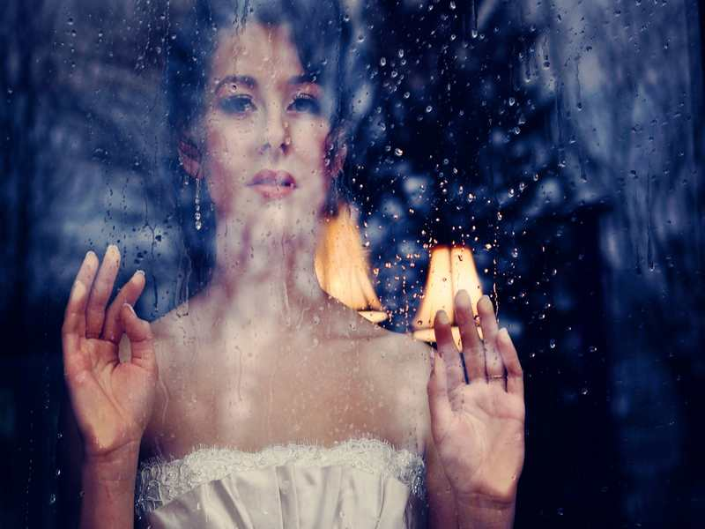

les feuilles mortes
s’entassent à mes pieds
et le vent
commence à gémir

Slide 5


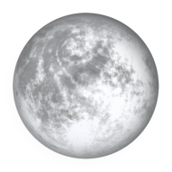
souvenir
toute seule
au clair de lune

Slide 6

je peux rêver du bon vieux temps

Slide 7

la vie était belle alors

Slide 8

je me souviens du temps
où je savais ce
qu’était le bonheur

Slide 9
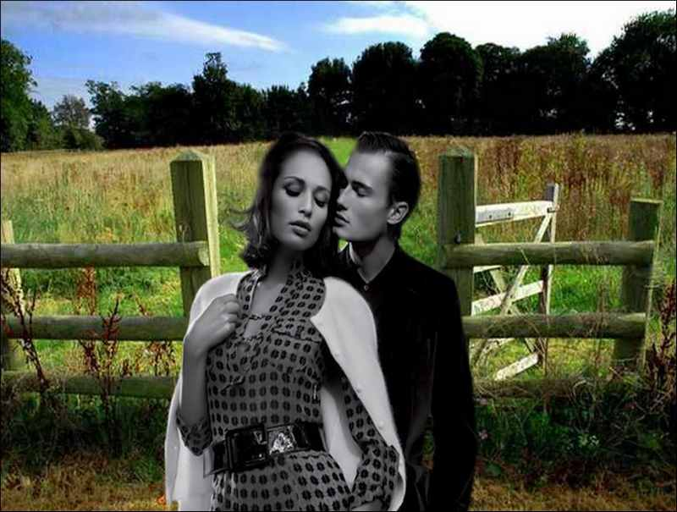
laissons ce souvenir
vivre de nouveau

Slide 10


le cœur de chaque réverbère
semble battre

Slide 11


un signe fataliste
quelqu’un marmonne
et la lumière du réverbère vacille

Slide 12

et bientôt le matin se lèvera

Slide 13
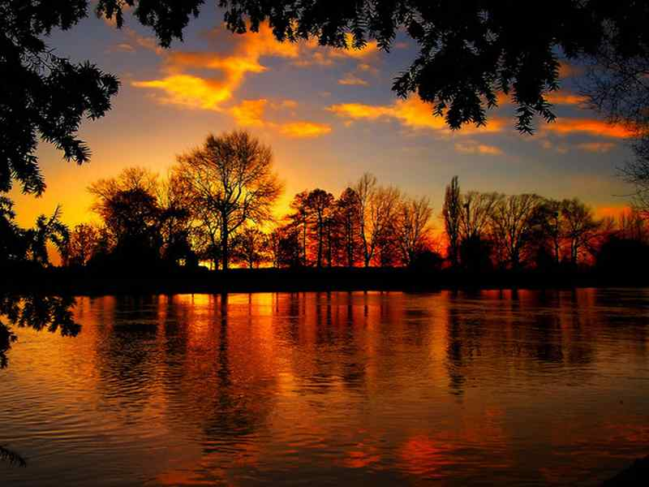
la lueur du jour

Slide 14

je dois attendre
le lever du soleil

Slide 15


je dois penser
à une nouvelle vie
et je ne dois pas
baisser les bras

Slide 16


ce soir
sera aussi un souvenir
quand l’aube se lèvera

Slide 17
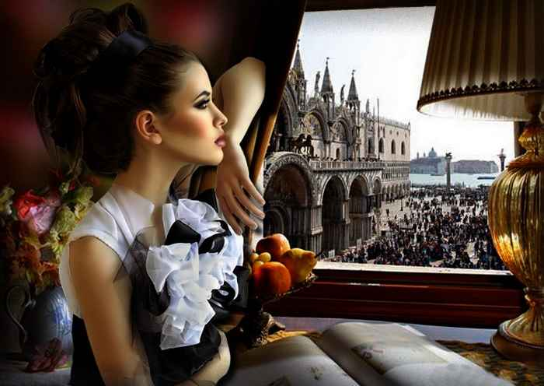
et une nouvelle journée commencera

Slide 18
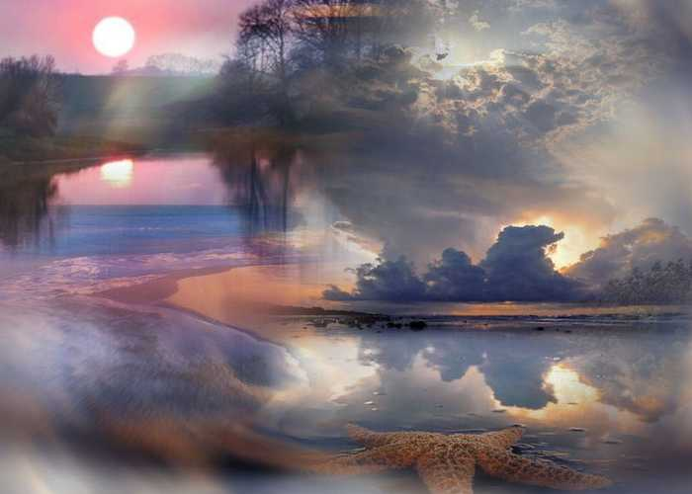

Slide 19
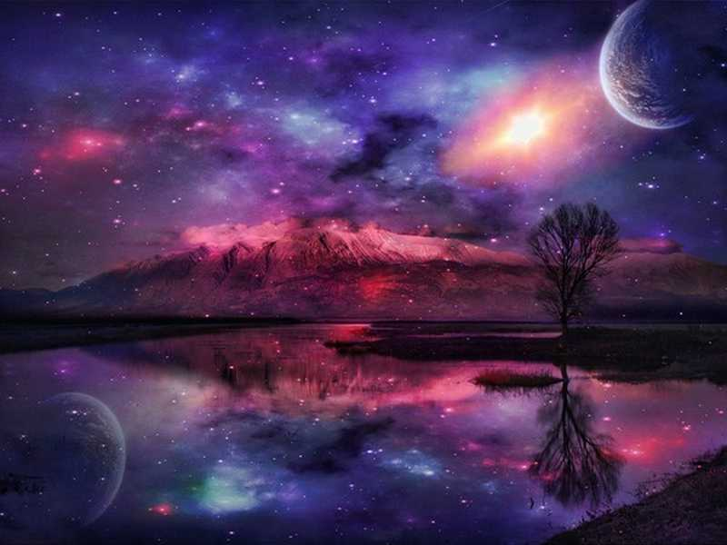

Slide 20


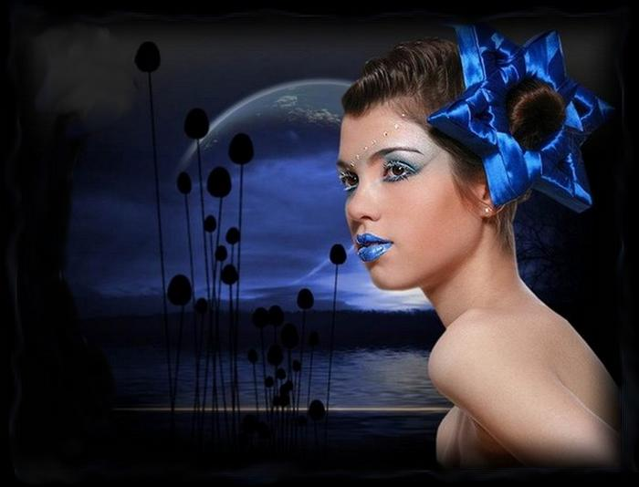
l’odeur immobile
et froide du matin
les fins consumées
de journées enfumées

Slide 21
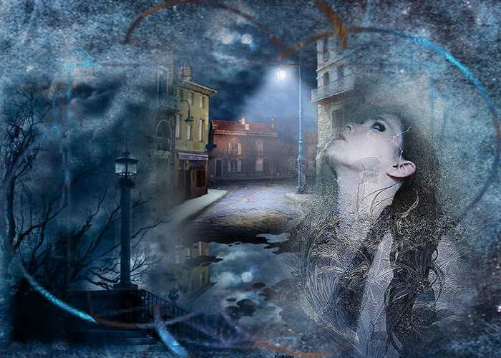
un réverbère s’éteint
une autre nuit se termine

Slide 22

une nouvelle journée se lève

Slide 23

touche moi

Slide 24

il est si facile de me laisser
toute seule avec le souvenir

Slide 25

de mes journées
au soleil

Slide 26

si tu me touches

Slide 27

tu comprendras
ce que le bonheur est

Slide 28
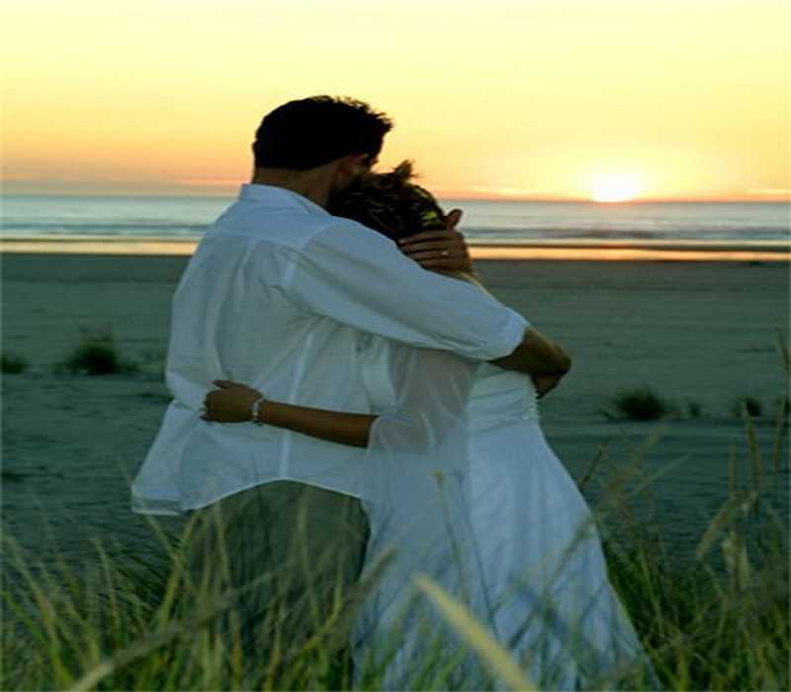
regarde
une nouvelle journée a commencée..

Slide 29
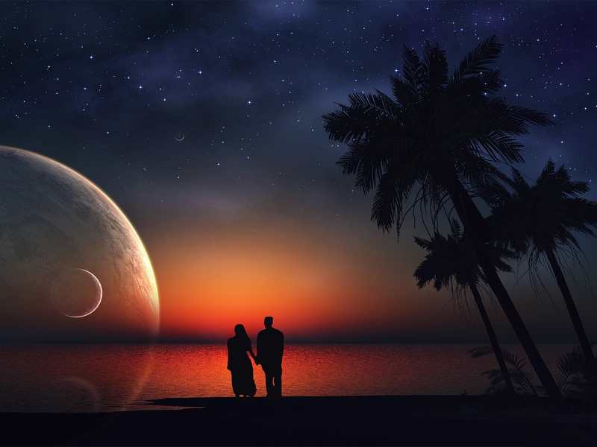

Slide 30
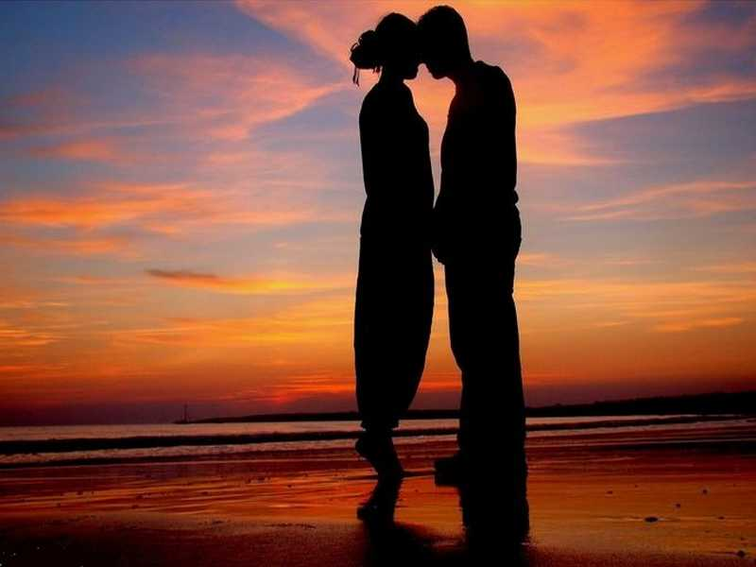

http://jacotte.papy16.net/

